Slide 1

3er SUMMIT
INTERNACIONAL DEL GLP
AGREMGAS
EL PAPEL DEL GAS GLP EN LA NACIENTE INDUSTRIA DEL HIDRÓGENO
Cartagena de Indias
Junio 7 de 2024
Día Mundial del GLP
Junio 7

Slide 2
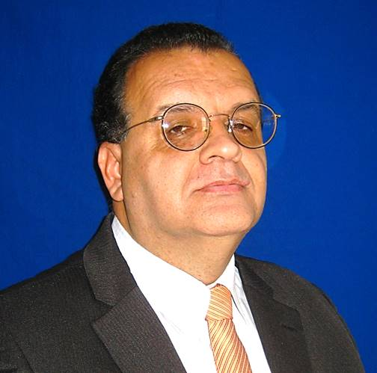

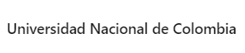

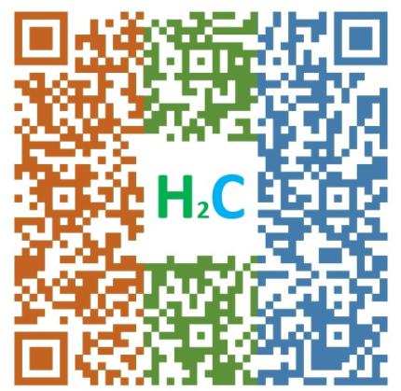
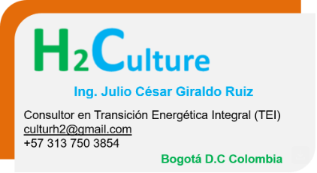

Ingeniero Mecánico
Diplomado en gas natural
CONSULTOR EN TRANSICIÓN ENERGÉTICA INTEGRAL (TEI) CONSULTOR EN GAS NATURAL LICUADO Y COMPRIMIDO
GNL-GNC-GLP AUTOMOTOR-AUTOS HIBRIDOS Y ELECTRICOS, HIDROGENO E HIDROGENO VEHICULAR

Slide 3

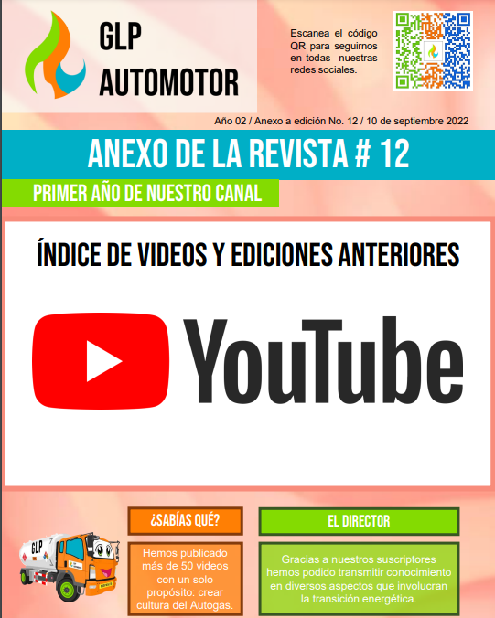
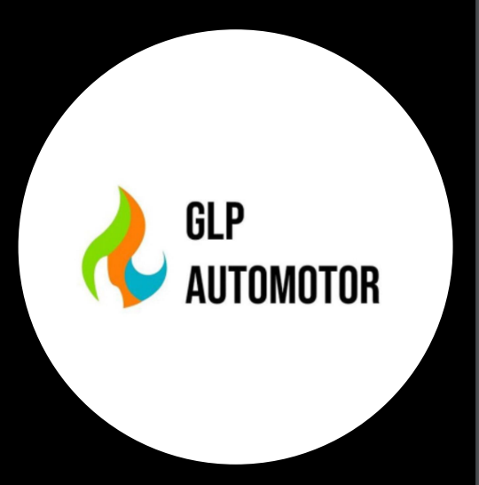


PRIMER CANAL DEL AUTOGAS EN COLOMBIA

Slide 4
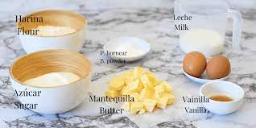



¿ Que ven ?

Slide 5


Alguien vio…
…EL PASTEL…. ó …LA CATEDRAL…

Slide 6
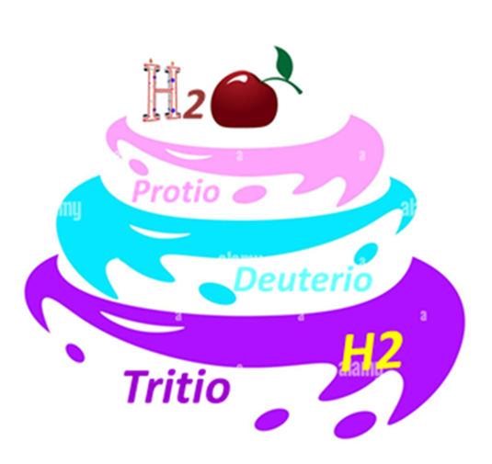

LA INDUSTRIA DEL glp puede llegar a ser
LA CEREZA DEL PASTEL DE LA INDUSTRIA DEL HIDRÓGENO

Slide 7




DEBEMOS APRENDER DE TRANSICION ENERGETICA
Es una responsabilidad de todos

Slide 8
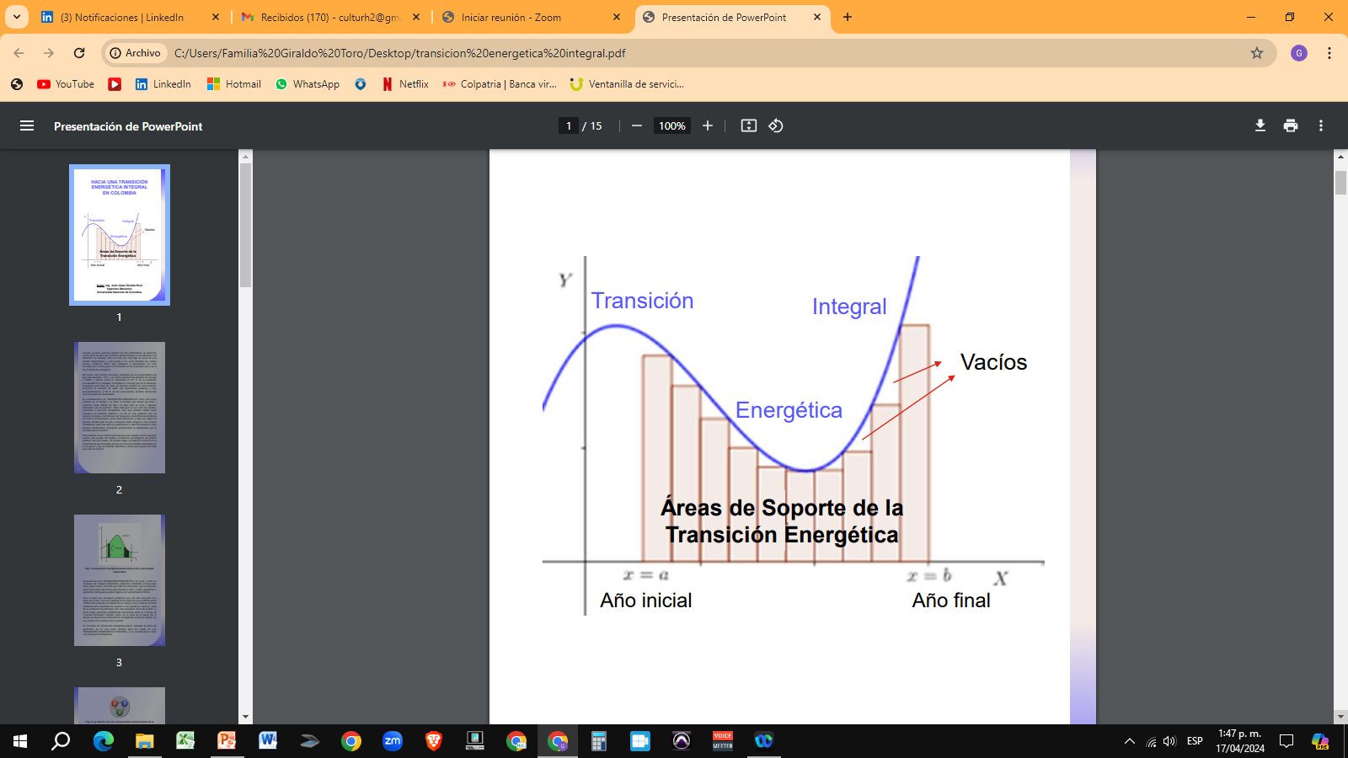

TRANSICION ENERGETICA INTEGRAL

Slide 9
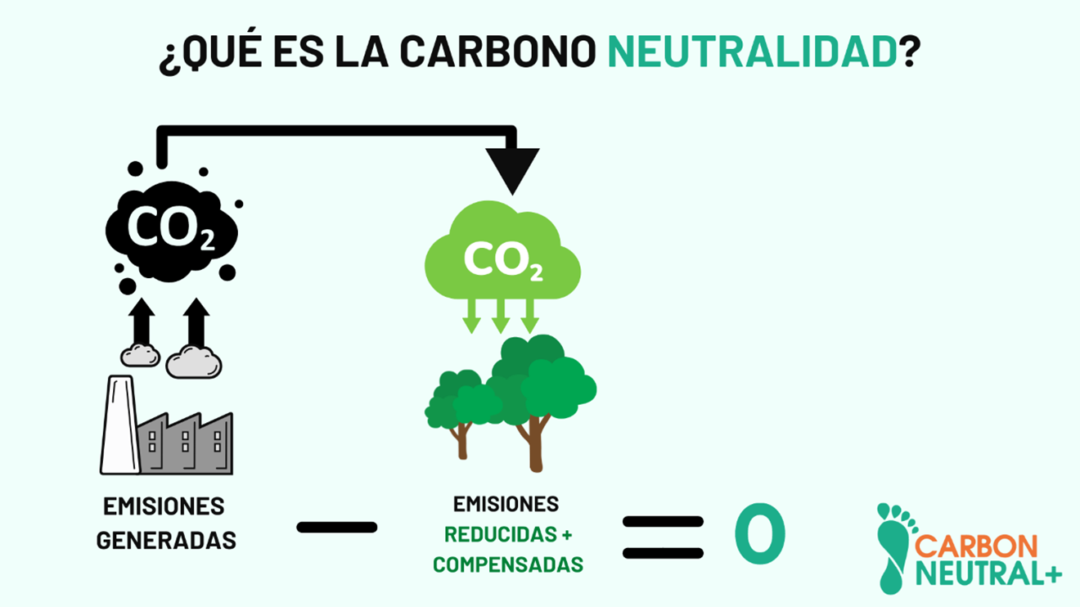



Carbono neutralidad

Slide 10
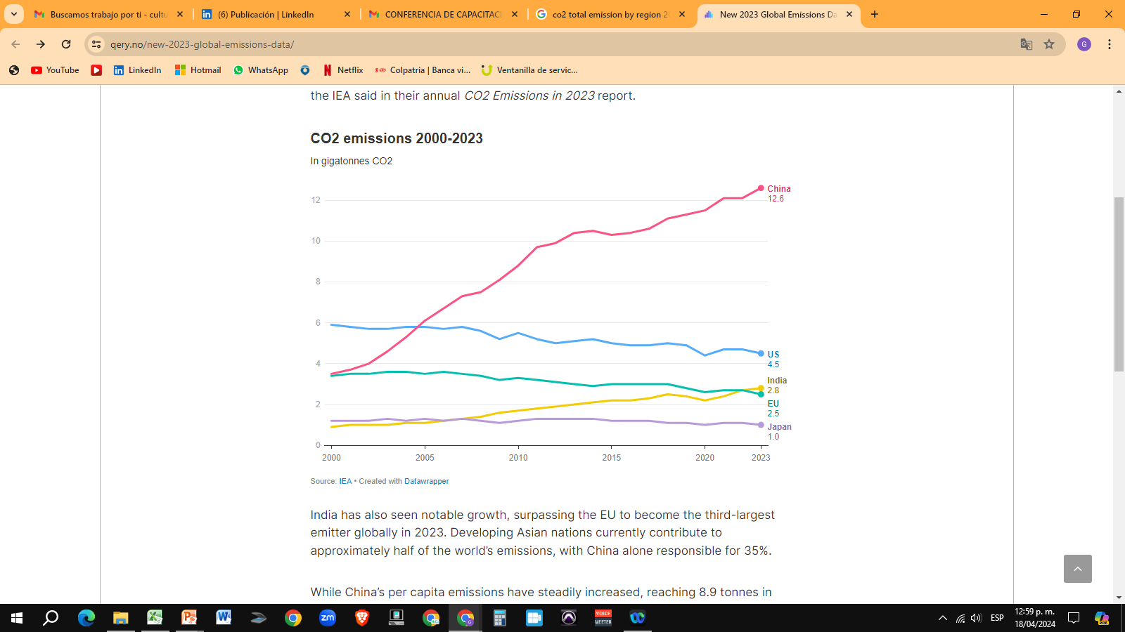

EMISIONES MUNDIALES CO2

Slide 11
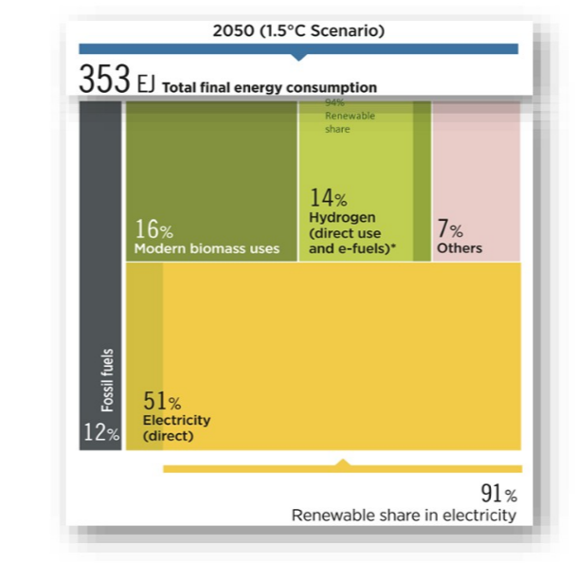


DESGLOSE DEL CONSUMO TOTAL DE ENERGÍA FINAL POR VECTOR ENERGÉTICO

Slide 12

«Darle vida al Hidrógeno verde es nuestro fin»
Andrés Camacho Morales
Ministro de Minas y Energía
En la apertura del 3er congreso internacional de hidrógeno Bogotá D.C. Abril 9 de 2024
«El Hidrógeno es ahora, tenemos la posibilidad de desarrollar este mercado ya y queremos hacerlo de forma coordinada con todos los agentes»
Javier Campillo
Viceministro de Energía
En el cierre del 3er congreso internacional de hidrógeno Bogotá D.C.Abril 11 de 2024

Slide 13
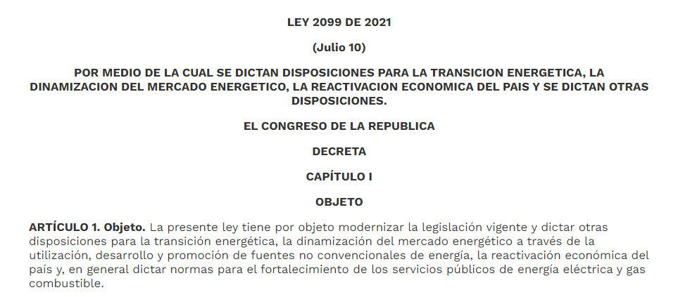

MARCO LEGAL H2
Proyecto de ley: Aprobado en la cámara de representantes
Por medio del cual se promueve e incentiva el desarrollo del ecosistema del hidrógeno de cero y bajas emisiones en Colombia con el fin de garantizar una correcta transición energética y se dictan otras disposiciones – Economía del hidrógeno.
_______________________________________________________________

Slide 14

LEYES Y DISPOSICIONES RELACIONADAS
- LEY 1715 DE 2014 – Fuentes No Convencionales de Energías Renovables ( FNCER )
- Ley 1964 de 2019- Promoción de uso de Vehículos Eléctricos.
- Decreto 1318 de 2022 y resolución 40302 del Minminas sobre Geotermia.
- Ley 2294 de 2023 Plan Nacional de Desarrollo 2022-2026
- Hoja de Ruta del Hidrógeno en Colombia-Ministerio de Minas y Energía- 2021
Con el apoyo del BID, se trazan objetivos a 2030 en H2V y H2A

Slide 15
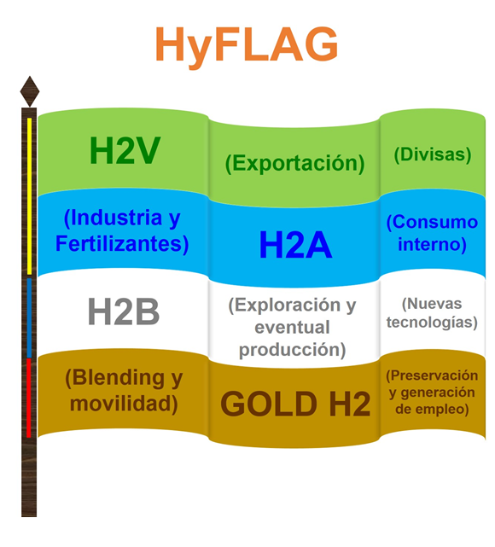

LA POLICROMIA
DEL HIDROGENO
PROPUESTA
PARA COLOMBIA

Slide 16
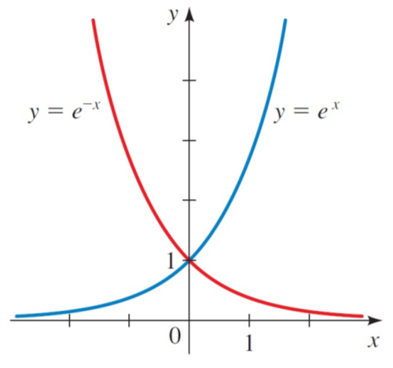
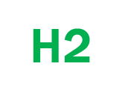


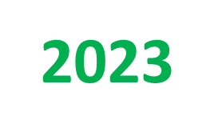
LAS CURVAS
DE LAS PROPUESTAS Y LOS PROYECTOS
DE H2

Slide 17
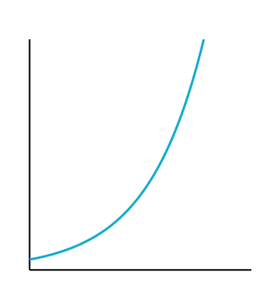
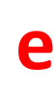

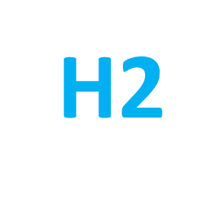





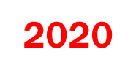
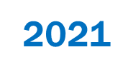
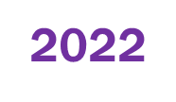

LO QUE SE PENSABA EN H2…

Slide 18
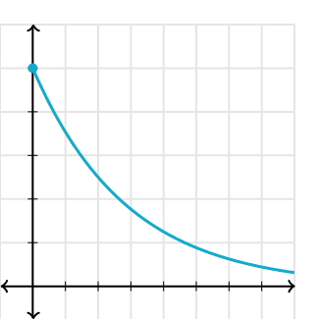

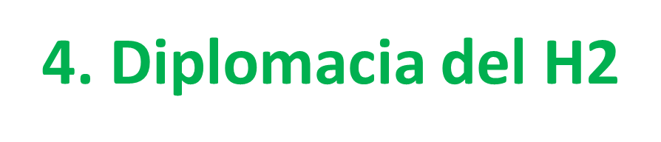


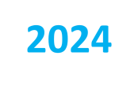

SKIMMING DEL H2

Slide 19
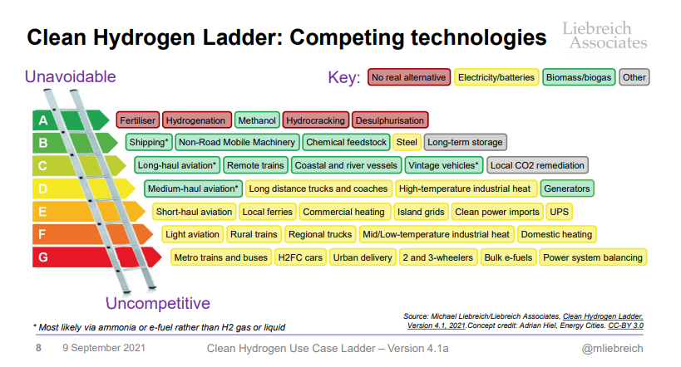

COMPETITIVIDAD DEL H2
Escalera de Liebreich

Slide 20

EL FRENESI MUNDIAL DEL HIDROGENO
DESDE EL PUNTO DE VISTA DE LA INGENIERÍA, CON EL h2 se pueden hacer muchas cosas,pero cuando vemos el tema economico,el tema de la eficiencia energética y el tema de la seguridad es cuando nos aterrizamos a las realidades del hidrógeno.

Slide 21
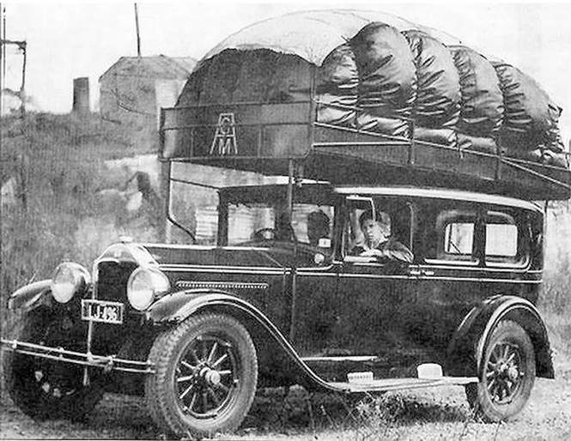
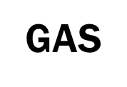
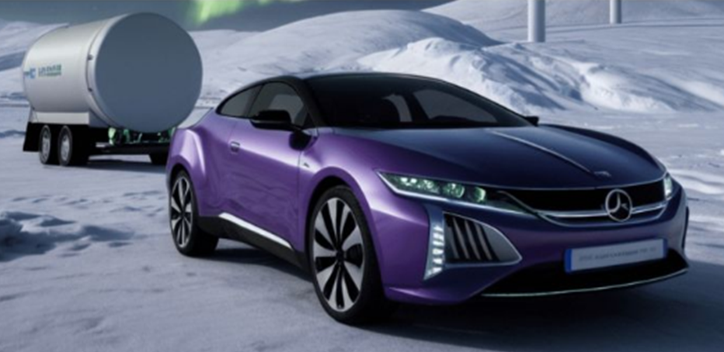
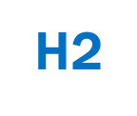

EL H2 Y LOS GASES COMBUSTIBLES
Tienen una baja densidad por unidad de volúmen
Por eso se deben licuar o comprimir

Slide 22

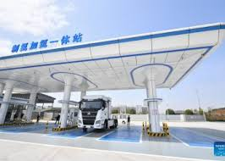


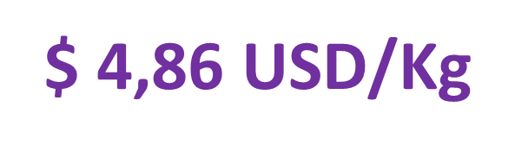
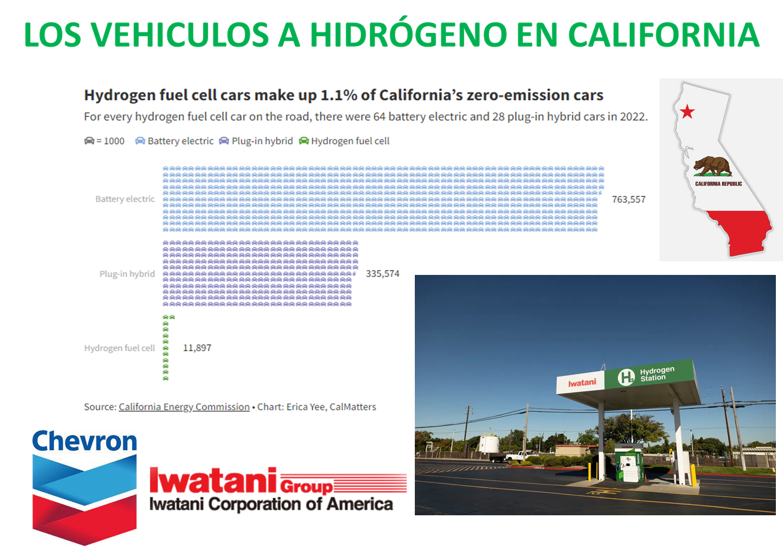

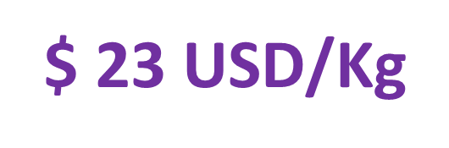
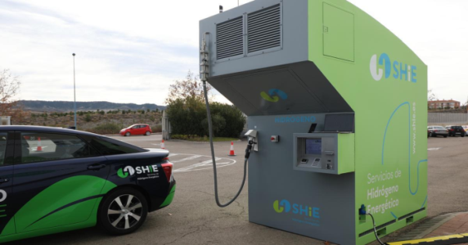

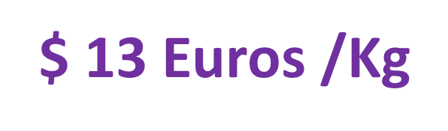
Proyectos de H2 que se vuelven Realidad
5 de cada 10
3 de cada 10
3 de cada 20

Slide 23





DEL VIEJO DILEMA A
LAS NUEVA SINERGIAS
EL VIEJO DILEMA
LAS NUEVAS SINERGIAS

Slide 24






















EL H2 AVANZA EN EL MUNDO
5 % De los proyectos avanzan
Países emergentes avanzan rápidamente
Con 28 propuestas , 7 de las cuales se han convertido en proyectos (incluidos los pilotos de Ecopetrol y Promigas )

Slide 25





COLOMBIA AVANZA EN H2
- ECOPETROL- Primera mólecula de H2 verde- Reficar Cartagena
- PROMIGAS – Blending de H2 en la red de gas natural
- EPM – Primer Kg de Hidrógeno a partir de una PTAR
- ECOPETROL-FANALCA-GREEN MOVIL TRANSMILENIO-Primer Bus a H2
- OPEX-HEVOLUTION – Primer proyecto PtX – H2 y Amoniaco verde, primer Hyundai Nexo en Colombia, primeros montacargas con Fuel Cells.
- ECOPETROL- Pruebas del primer TOYOTA MIRAI en Cartagena
- ECOPETROL-Barrancabermeja
- YARA – Ampliación de la planta de Fertilizantes de Cartagena ( 30% aumento de producción y 60% de reducción de la huella de carbono con H2 y Amoníaco desde el gas natural )
- EIA, Medellín- Primer Equipo para procesar Hidrógeno, fabricado en Colombia
- INDUSTRIAS HACEB- Desarrollo de la primera estufa que funciona con H2
- Etc

Slide 26
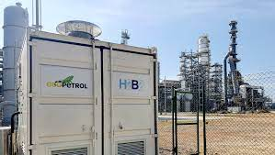
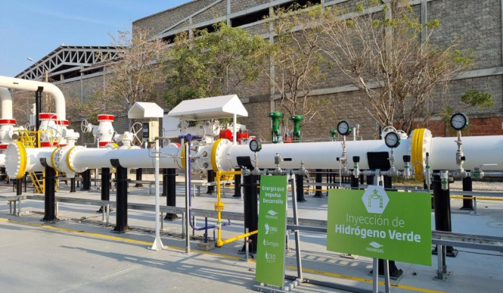
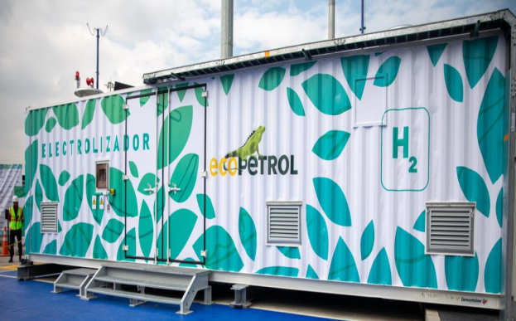
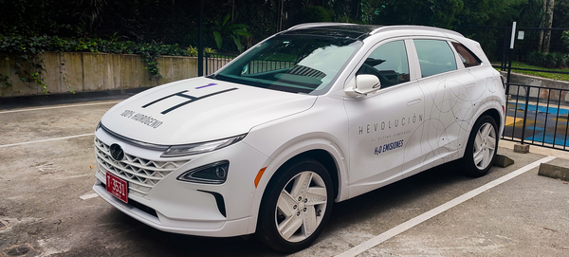
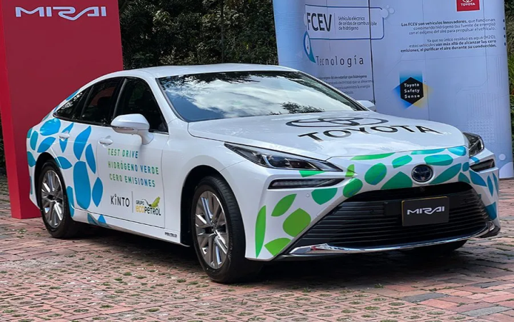
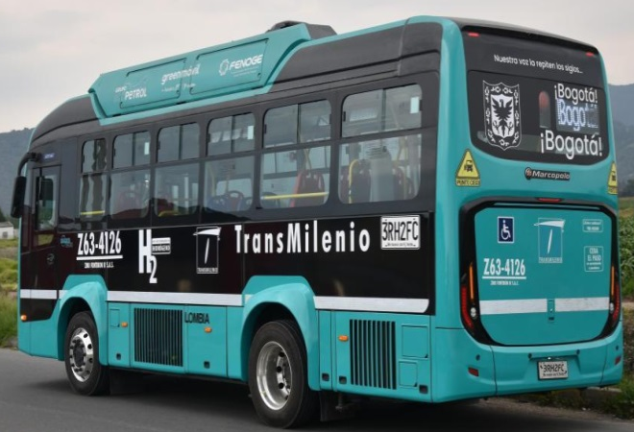






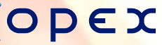

OPEX- Ecopetrol- promigas- green movil

Slide 27
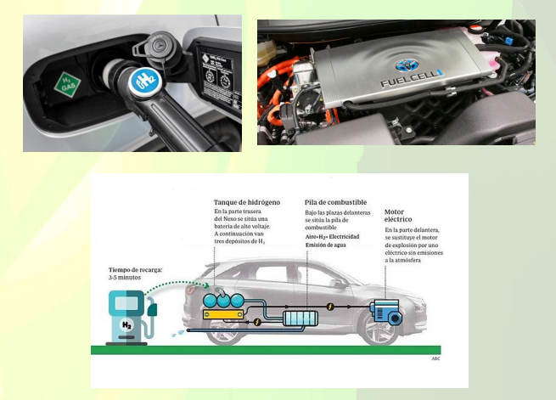
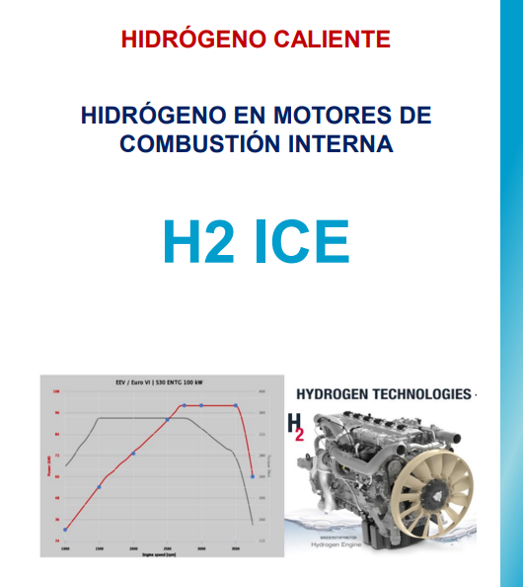

HIDROGENO EN LA MOVILIDAD
FUEL CELL EN COMBUSTION

Slide 28
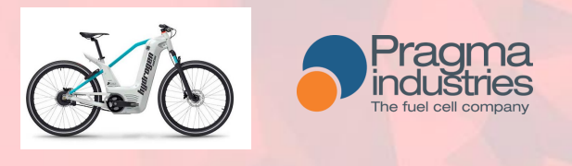

El h2 en 2 ruedas
La empresa francesa PRAGMA INDUSTRIES presento en Dic de 2020 la primera bicicleta a hidrógeno llamada ALPHA 2 , la cual se puede conseguir a un costo de 7 mil euros.
Dispone de un tanque de almacenamiento de 2 litros de hidrógeno y funciona con un fuel cell a través de membranas tipo PEM ( Proton Electric Membrane ) Otorga una autonomía muy superior a cualquier bicicleta eléctrica, el fabricante promete 100 Km.

Slide 29
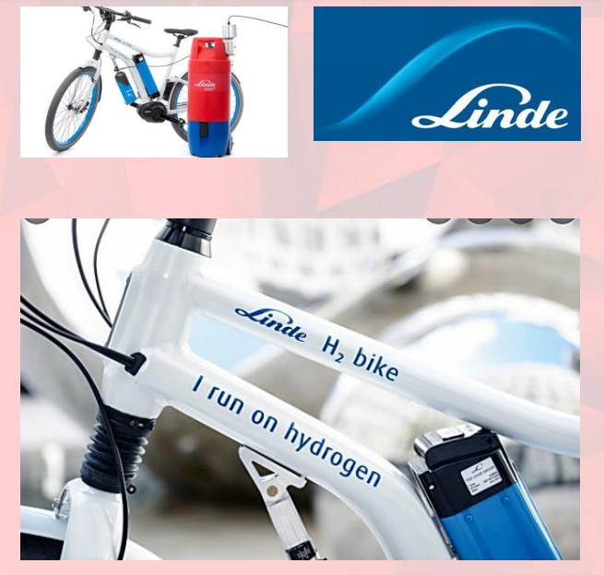
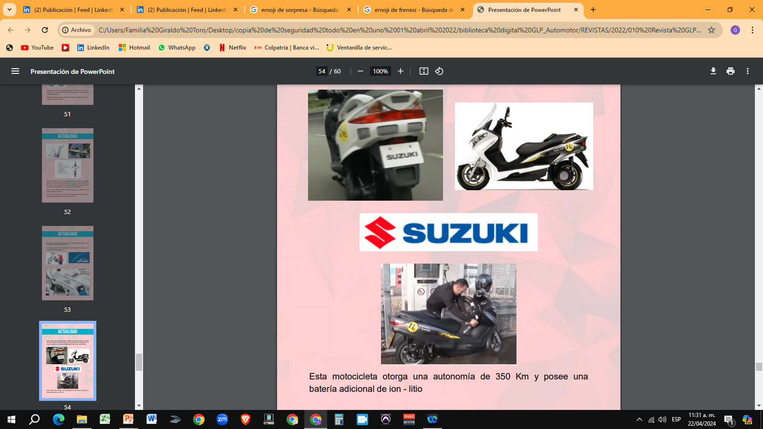
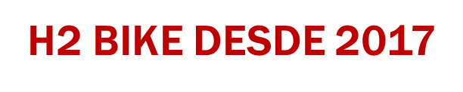

LINDE Y SUZUKI con h2

Slide 30






USADA POR LA LONDON METROPOLITAN POLICE en 2018 ( pruebas piloto )
SUZUKI BURGMAN 400

Slide 31









Kawasaki-honda-SUZUKI-YAMAHA con H2

Slide 32

PRECIOS DEL H2V HACE 2 AÑOS
EN ALGUNOS PAISES

Slide 33



COSTOS NIVELADOS DE h2 RENOVABLE
Mayo 2024

Slide 34



ASOCIACIONES DE h2 en colombia

Slide 35


Slide 36


Slide 37


NORMATIVA
Creación del comité
# 259 HIDROGENO DE ICONTEC
-Industria
-HRS (estaciones de suministro)
-VEHICULOS
A partir de ISO 14067
( cuantificación de la huella de carbono )
Trabaja en un estándar de emisiones de GEI relacionada con la cadena de valor del H2 y sus derivados teniendo el cuenta el ciclo de vida.
- Poducción
- Transformación
- Transporte
El trabajo se realizará entre
2024-2025 y 2026

Slide 38




PORTADORES ORGANICOS LIQUIDOS
DE HIDROGENO
LOHC
Sustancias que tienen igual ó más H2 que la misma molécula de hidrógeno.
para transportarlo más fácilmente
METANOL CH3OH
AMONIACO NH3
TOLUENO C6H5CH3
METIL CICLO HEXANO C7H14

Slide 39



DIMETIL ETER- dme –
También llamado Eter dimetílico o metoximetano ó oxibismetano
C2H6O ( ES UN ISÓMERO DEL ETANOL )
Obtenido por deshidratación del metanol producido a partir de la biomasa
Se puede producir a partir del gas metano o del syngas del carbón.
Se usa como propelente en aerosoles, como combustible EN MOTORES DIESEL ó
como gas refrigerante.
Muy usado en la industria cosmética.
ES UN GAS LICUADO QUE SE MANEJA A BAJAS PRESIONES (75 psi)
Se maneja a -24 °C

Slide 40


OBTENCION DIRECTA DEL DME
Se considera un biocombustible gaseoso

Slide 41




PROYECTO CHILE-ALEMANIA
FRAUNHOFER IEE: Instituto de Economía de la Energía y Tecnología de Sistemas Energéticos- Kessel -
A partir del hidrógeno verde, producir metanol y a partir de este DME para descarbonizar la industria minera y el transporte pesado.

Slide 42



BLENDING EN GLP
Entre un 15% a 20% de mezcla en GLP, para des-carbonizar la industria

Slide 43




DME PORTADOR DE H2
r-DME, DiMetilEter renovable

Slide 44



VERSATILIDAD DEL DME
El nuevo GAS LICUADO

Slide 45


EL DME RENOVABLE DES-CARBONIZA
El r-DME tiene una intensidad (huella) de carbono negativa

Slide 46






INTENSIDAD DE CARBONO REDUCIDA…
INCLUSIVE HUELLA DE CARBONO NEGATIVA

Slide 47








REFLEXION
« El papel de la industria del GLP en la transición energética de Colombia implica no sólo des-carbonizarse sino también crear sinergias con otras industrias como la de los biocombustibles, la de generación de electricidad y la naciente industria del hidrógeno «
Julio César Giraldo Ruíz

Slide 48

¡¡Muchas Gracias!!

